Slide 1
Adnoddau brechiadau cyn-ysgol
Rhaglen Frechu yn erbyn Clefydau Ataliadwy
Iechyd Cyhoeddus Cymru
Ionawr 2026
Fersiwn 1
Notes:
Material contained in this document may be reproduced without prior permission provided it is done so accurately and is not used in a misleading context.
Acknowledgement to Public Health Wales NHS Trust to be stated.
© 2025 Public Health Wales NHS Trust.

Slide 2
Mae'r set sleidiau hon wedi'i chreu i dynnu sylw at gyhoeddiadau ac adnoddau allweddol i gefnogi gweithwyr gofal iechyd proffesiynol wrth ddarparu brechiadau cyn-ysgol.

Slide 3




Taflenni (1)
Mae taflenni wedi cael eu diweddaru i adlewyrchu'r newidiadau i'r amserlen imiwneiddio reolaidd i blant yn 2025 a 2026
Mae taflenni ar gael ar gyfer y brechiadau 6-mewn-1, MenB, rotafeirws, niwmococol, MMRV, 4-mewn-1, ffliw a BCG. Ynghyd â thaflen Beth i'w ddisgwyl ar ôl brechiadau
Mae fersiynau digidol dwyieithog ar gael i'w lawrlwytho ar dudalen taflenni brechlynnau Iechyd Cyhoeddus Cymru ar y wefan:
  Tudalen wefan Saesneg (mae’r Saesneg yn gyntaf ar y daflen)
  Tudalen wefan y Gymraeg (mae'r Gymraeg yn gyntaf ar y daflen)
Mae taflenni ar gael i'w harchebu am ddim ar wefan Adnoddau Gwybodaeth Iechyd

Slide 4





Taflenni (2)
Mae'r daflen MMRV/MMR a'r daflen Beth i'w ddisgwyl ar ôl brechiadau wedi cael eu diwygio'n helaeth i adlewyrchu'r newidiadau i'r amserlen imiwneiddio reolaidd i blant.
Defnyddiwch y rhain i roi cymorth i chi a'ch cleifion
Mae fformatau hygyrch ar gael yn Iaith Arwyddion Prydain ac ar ffurf sain, hawdd ei ddeall a phrint bras

Slide 5


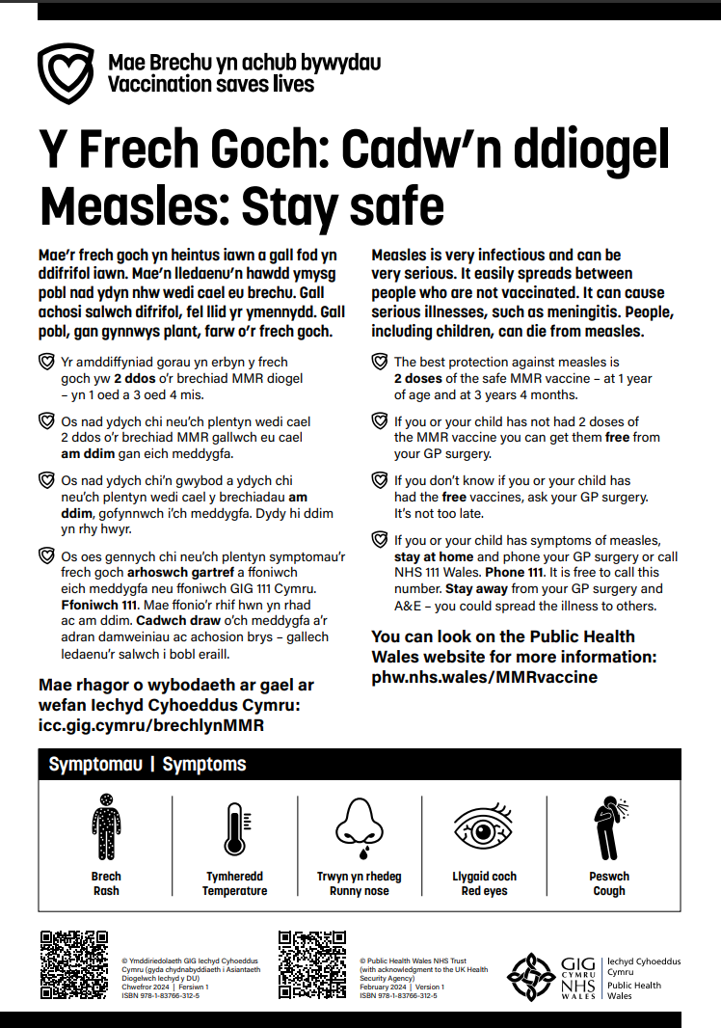
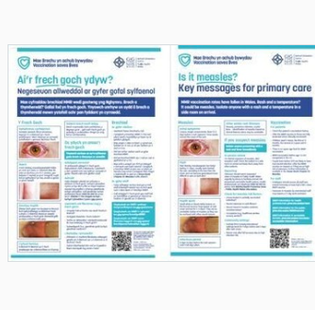
Posteri
Mae’r posteri wedi cael eu diweddaru i adlewyrchu'r newidiadau i'r amserlen imiwneiddio reolaidd i blant yn 2025 a 2026
Mae'r adnoddau dwyieithog hyn ar gael yn y siop ar-lein i'w lawrlwytho
Yn cael ei ddiweddaru
Yn cael ei ddiweddaru

Slide 6
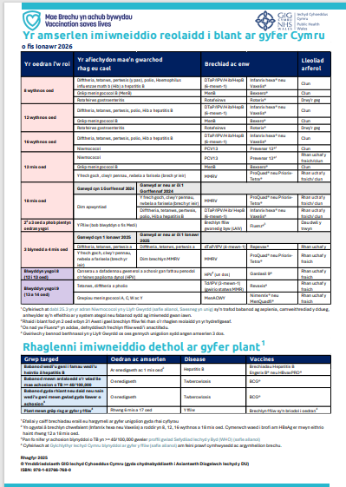
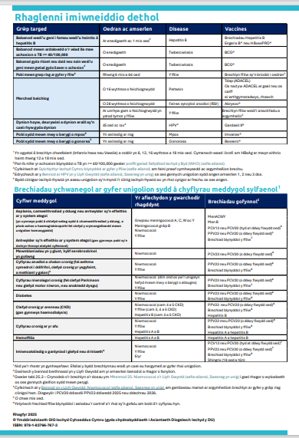
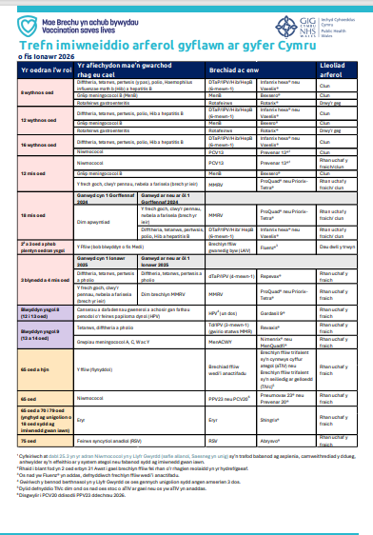
Amserlenni imiwneiddio
Amserlenni imiwneiddio arferol i Gymru - Iechyd Cyhoeddus Cymru – ar gael yn Gymraeg a Saesneg

Slide 7
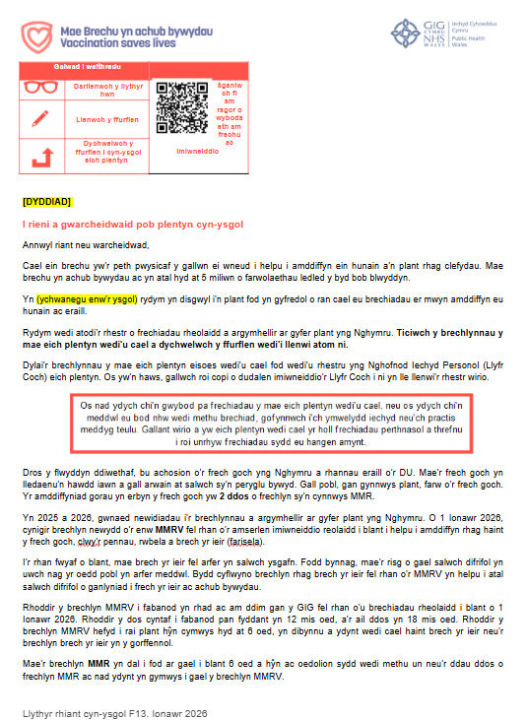
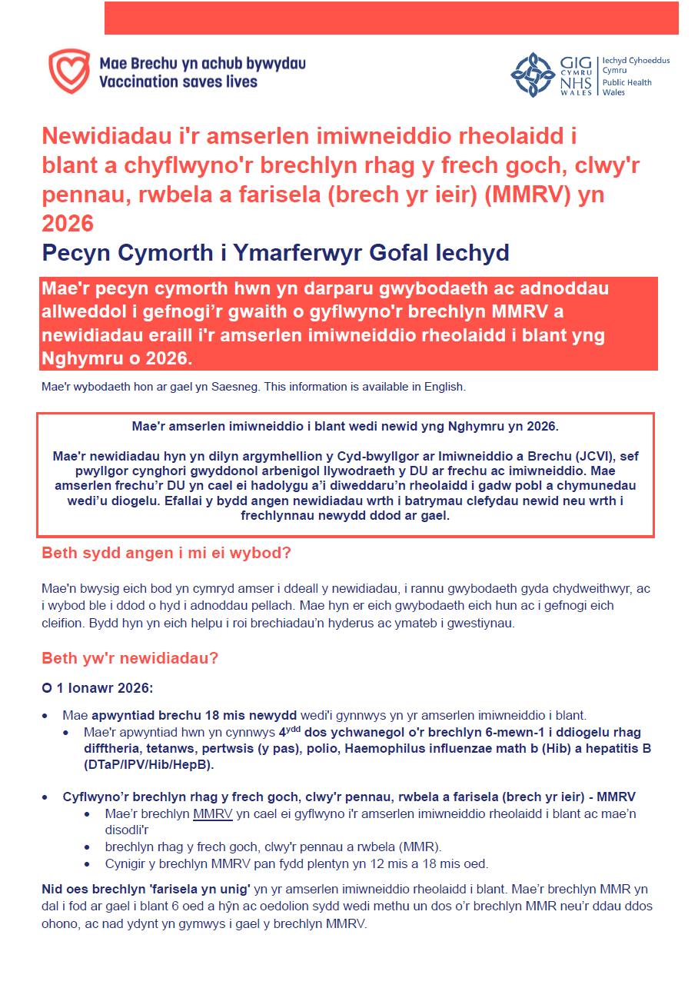
Adnoddau ychwanegol (1)
Newidiadau i'r amserlen imiwneiddio reolaidd i blant yng Nghymru - Pecyn cymorth ar gyfer ymarferwyr gofal iechyd
Pecyn Adnoddau Imiwneiddio Cyn-ysgol

Slide 8
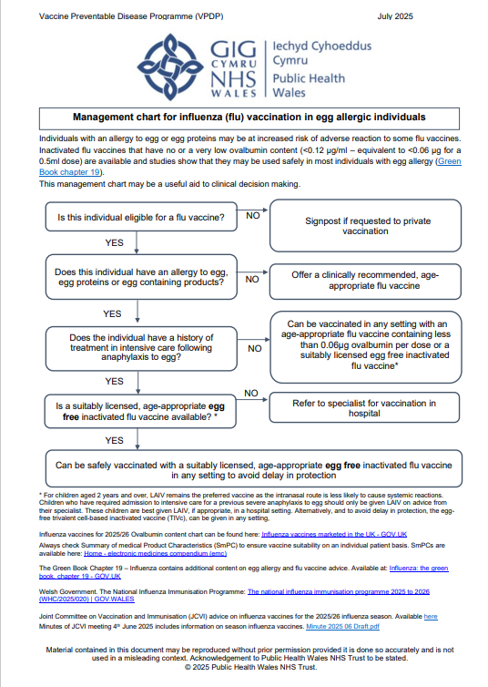

Adnoddau ychwanegol (2)
Pecyn cymorth ar gyfer gweithwyr gofal iechyd proffesiynol: brechiadau sy'n cynnwys y frech goch
Algorithm Alergedd i Wyau 25-26
Yn cael ei ddiweddaru
Saesneg Unig

Slide 9
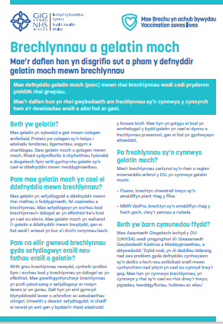
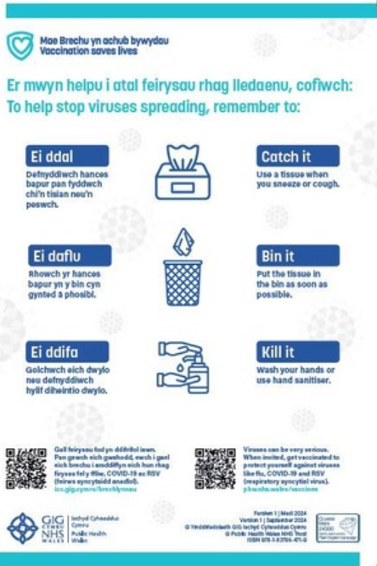
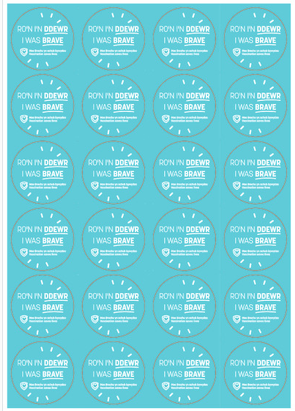
Adnoddau ychwanegol (3)
Yn cael ei ddiweddaru
Taflen ffeithiau ynghylch gelatin moch
Poster Ei Ddal. Ei Daflu. Ei Ddifa.
Sticeri ffliw mewn plant
Mae adnoddau ar gael yn y siop ar-lein

Slide 10
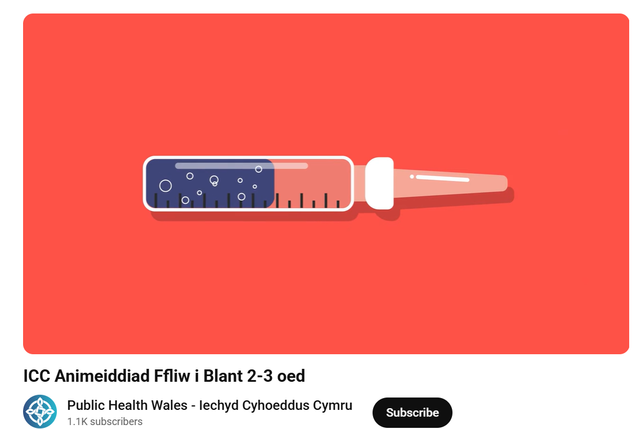
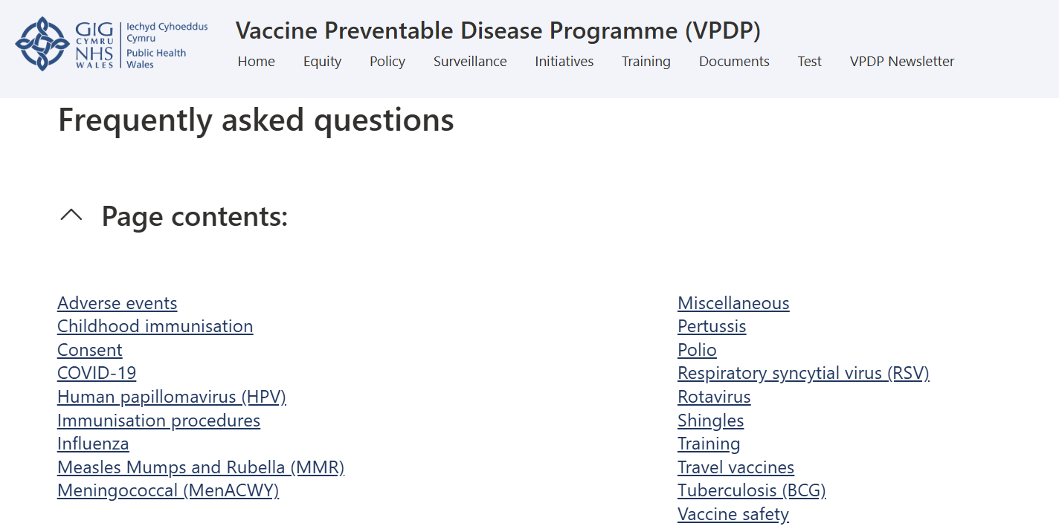
Adnoddau ychwanegol (4)
Animeiddiad ffliw i blant 2–3 oed: Saesneg / Is-deitlau Saesneg / Cymraeg / Is-deitlau Cymraeg
Cwestiynau cyffredin (Mae angen cysylltiad â rhwydwaith GIG Cymru)
Saesneg Unig

Slide 11


Adnoddau hyfforddi
Mae'r holl adnoddau hyfforddi i'w cael yma: Adnoddau a digwyddiadau hyfforddiant imiwneiddio - Iechyd Cyhoeddus Cymru
Brechu yn erbyn brech yr ieir (farisela) a newidiadau eraill i'r amserlen imiwneiddio reolaidd i blant ym mis Ionawr 2026
Set sleidiau hyfforddi ar gyfer gweithwyr gofal iechyd proffesiynol i gynorthwyo gyda’r gwaith o gyflawni'r amserlen imiwneiddio reolaidd i blant a newidiadau i'r amserlen, gan gynnwys brechiad farisela MMRV.
Saesneg Unig
Newidiadau i'r set sleidiau ynghylch y rhaglen imiwneiddio reolaidd i blant yn 2025 a 2026
Set sleidiau hyfforddi ar gyfer gweithwyr gofal iechyd proffesiynol sy'n ymwneud â’r gwaith o gyflwyno’r amserlen imiwneiddio reolaidd i blant a newidiadau i'r amserlen neu gynnig cyngor ynghylch hynny.
Saesneg Unig

Slide 12
Setiau sleidiau wedi'u recordio (1)
Cyhoeddwyd cyfres o setiau sleidiau wedi'u recordio i roi’r wybodaeth ddiweddaraf i weithwyr gofal iechyd proffesiynol am y newidiadau i'r amserlen imiwneiddio reolaidd i blant. Gellir eu gweld yma: Adnoddau a digwyddiadau hyfforddiant imiwneiddio - Iechyd Cyhoeddus Cymru
Datblygwyd y sleidiau canlynol a oedd wedi’u recordio i ategu’r gwaith o gyflwyno’r rhaglen frechu MMRV:
      Cyflwyniad i farisela (brech yr ieir): y clefyd, cymhlethdodau a brechu yn ei erbyn – 10/09/25
    Gallwch weld y set sleidiau yma
    Gallwch weld y set sleidiau wedi'i recordio ar SharePoint (Gweithwyr y GIG yn unig)
      Cyflwyno brechlynnau rhag brech yr ieir (farisela) i'r amserlen imiwneiddio reolaidd i blant – 6/11/25
    Gallwch weld y set sleidiau yma
    Gallwch weld y set sleidiau wedi'i recordio ar SharePoint (gweithwyr y GIG)
      Y frech goch: y clefyd, cymhlethdodau a brechu yn ei erbyn – 19/11/25
    Gallwch weld y set sleidiau yma
    Gallwch weld y set sleidiau wedi'u recordio ar SharePoint (gweithwyr y GIG)

Slide 13
Setiau sleidiau wedi'u recordio (2)
Roedd y gyfres hon o sesiynau codi ymwybyddiaeth ymysg gweithwyr gofal iechyd proffesiynol yn cynnwys y setiau sleidiau canlynol a oedd wedi'u recordio:
    Cyflwyniad i'r newidiadau arfaethedig i'r amserlen imiwneiddio reolaidd i blant - 20/03/2025
  Gallwch weld y set sleidiau yma
  Gallwch weld y set sleidiau wedi'i recordio ar SharePoint (Gweithwyr y GIG yn unig)
    Newid i’r amserlen ar gyfer rhoi’r Brechlyn Cyfun Niwmococol (PCV) a MenB (Brechlyn Meningococol B)
  Gallwch weld y set sleidiau yma
  Gallwch weld y set sleidiau wedi'i recordio ar SharePoint (Gweithwyr y GIG yn unig)
  Bydd unrhyw setiau sleidiau newydd a recordiwyd yn cael eu cyhoeddi yma: Adnoddau a digwyddiadau hyfforddiant imiwneiddio - Iechyd Cyhoeddus Cymru

Slide 14

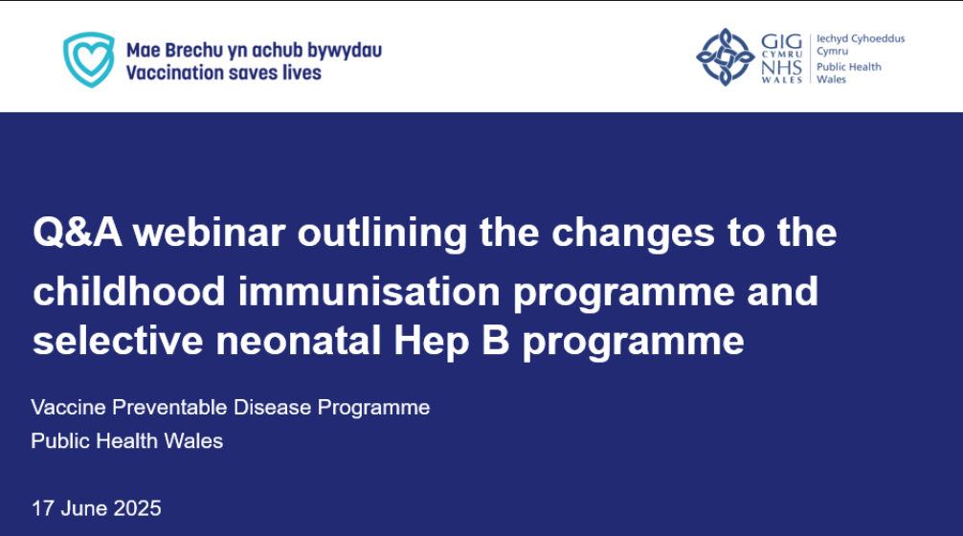
Gweminarau Holi ac Ateb
Gweminar holi ac ateb fanwl ar y rhaglen brechu rhag farisela (brech yr ieir) yng Nghymru a newidiadau eraill i'r rhaglen imiwneiddio reolaidd i blant yng Nghymru yn 2026.
Gallwch weld y set sleidiau yma
Gallwch weld y recordiad o'r sesiwn yma (Gweithwyr y GIG yn unig)
Saesneg Unig
Gweminar fanwl am y newidiadau i'r rhaglen imiwneiddio i blant yn 2025, ar gyfer pob gweithiwr gofal iechyd proffesiynol sy'n darparu brechlynnau i blant neu sy'n cyflwyno negeseuon am frechlynnau yng Nghymru.
Gallwch weld y set sleidiau yma
Gallwch weld y recordiad o'r sesiwn yma (Gweithwyr y GIG yn unig)
Saesneg Unig

Slide 15
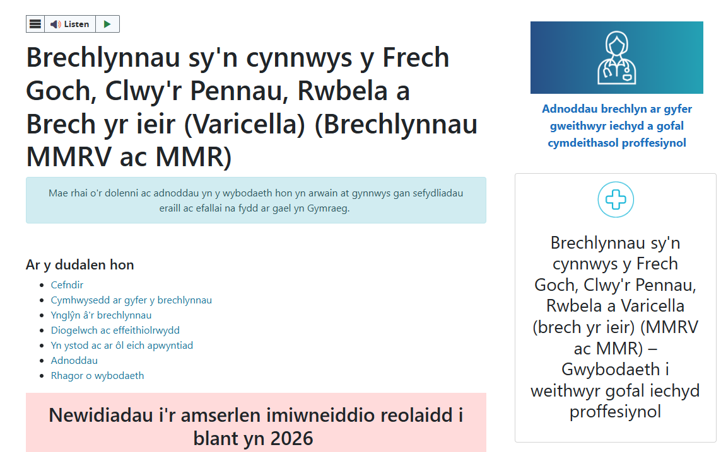
Tudalennau gwe Iechyd Cyhoeddus Cymru - brechlynnau
Mae gan Iechyd Cyhoeddus Cymru dudalennau gwe penodol am frechlynnau ar gyfer y cyhoedd, yn ogystal ag ar gyfer gweithwyr gofal iechyd proffesiynol sy'n darparu rhaglenni brechu
Gellir cyrraedd y tudalennau gwe cyhoeddus drwy fynd i’r dudalen ganlynol/teipio’r cyfeiriad yn eich porwr gwe
  https://icc.gig.cymru/pynciau/imiwneiddio-a-brechlynnau/
  icc.gig.cymru/brechlynnau
Gellir cael mynediad at y tudalennau ar gyfer gweithwyr gofal iechyd proffesiynol o'r tudalennau gwe cyhoeddus hefyd (gweler y llun ar y dde sydd wedi'i amgylchynu)
Mae adnoddau ychwanegol ar gyfer gweithwyr gofal iechyd proffesiynol ar frechu ac imiwneiddio yng Nghymru ar gael yn:
  https://icc.gig.cymru/pynciau/imiwneiddio-a-brechlynnau/adnoddau-brechlyn-ar-gyfer-gweithwyr-iechyd-a-gofal-cymdeithasol-proffesiynol/
  Rhaglen Frechu yn erbyn Clefydau Ataliadwy (VPDP) - Hafan (sharepoint.com) (mae angen mynediad i rwydwaith GIG Cymru)

Slide 16
Iechyd Cyhoeddus Cymru – data brechlynnau cyn-ysgol
Mae adroddiadau gwyliadwriaeth sy'n manylu ar ddata am nifer y plant sy'n cael eu brechu i’w cael yma: COVER - Data cenedlaethol ar imiwneiddio i blant - Iechyd Cyhoeddus Cymru (Cyhoeddir adroddiadau bob chwarter a bob blwyddyn)
Mae dangosfyrddau sy'n dangos faint o blant sy'n cael eu brechu i'w gweld yma (mae angen mynediad i rwydwaith GIG Cymru): https://nhswales365.sharepoint.com/sites/PHW_VPDPComms/SitePages/Childhood-Immunisation-(COVER).aspx
Mae'r dangosfyrddau'n cynnwys dadansoddiadau ar lefel Awdurdod Lleol, Ardaloedd Cynnyrch Ehangach Haen Ganol (MSOA), Clystyrau a Phractisau Meddygon Teulu, ac Ysgolion.
Maent yn cael eu diweddaru bob chwarter, ac mae dolenni ar wahân ar gyfer pob Bwrdd Iechyd.

Slide 17


Ymgyrch gyfathrebu (1)
Mae nifer o gyfathrebiadau ac asedau ar gael ar gyfer y rhaglenni cyn-ysgol gan gynnwys graffeg, lluniau a fideos.
Mae'r rhain ar gael yn Llyfrgell Asedau Iechyd Cyhoeddus Cymru Brandkit yma: Llyfrgell Asedau Iechyd Cyhoeddus Cymru (brandkitapp.com).
Gellir lawrlwytho adnoddau am ddim trwy gofrestru a chreu cyfrif am ddim.

Slide 18
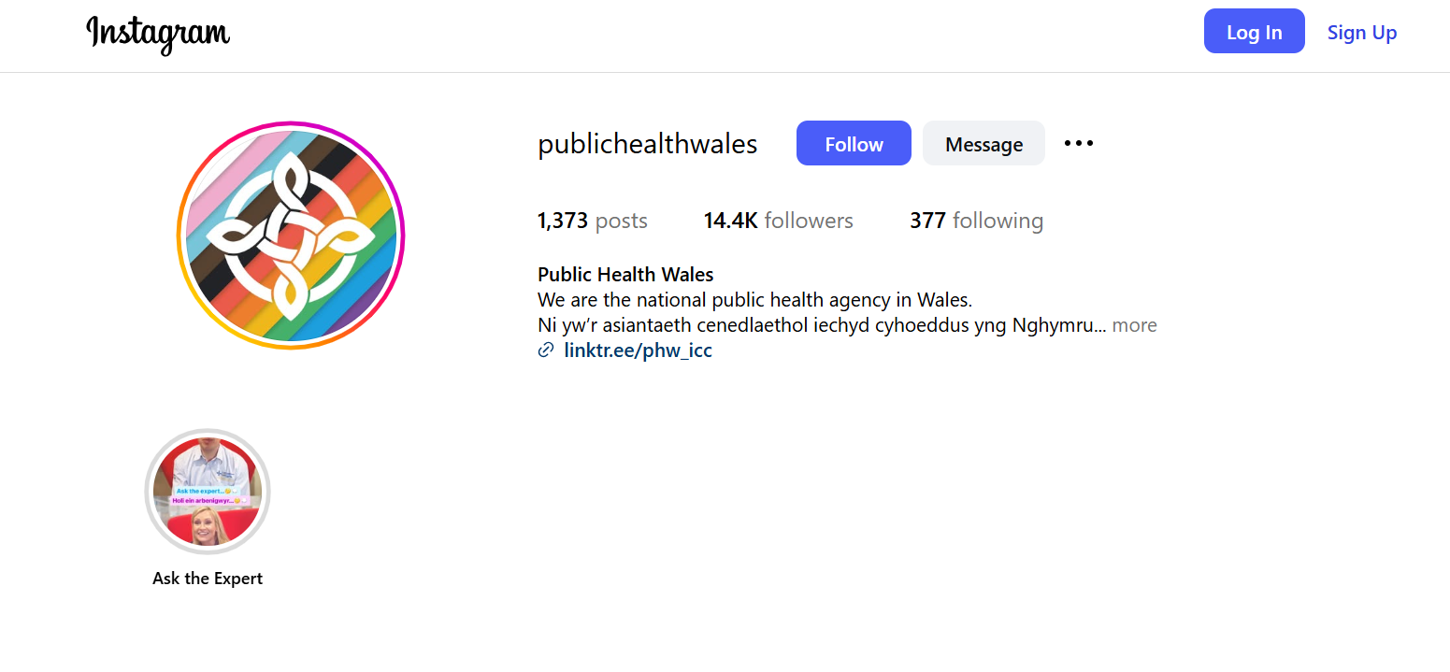
Ymgyrch gyfathrebu (2)
Gallwch ddilyn Iechyd Cyhoeddus Cymru ar y cyfryngau cymdeithasol yma:
Facebook: Cym | Eng
Instagram: @iechydcyhoedduscymru
LinkedIn: https://www.linkedin.com/company/public-health-wales
TikTok: @iechydcyhoedduscymru

Slide 19
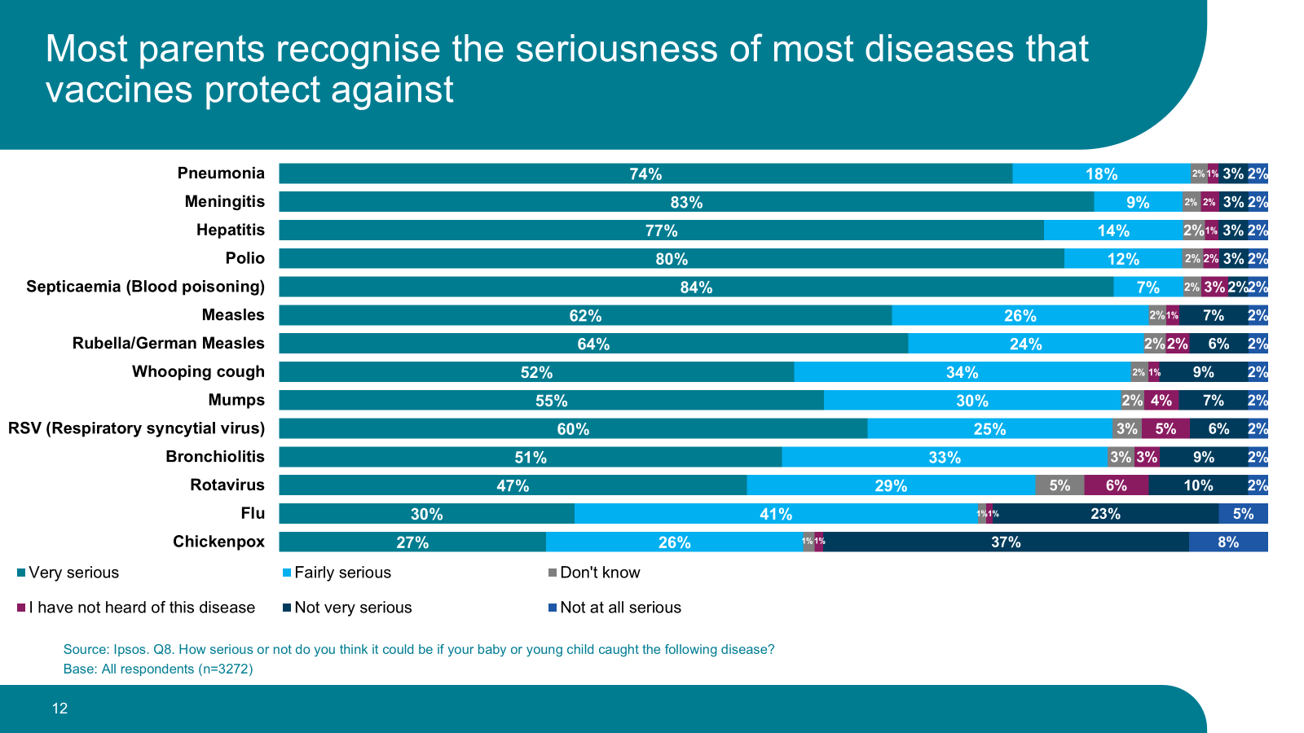
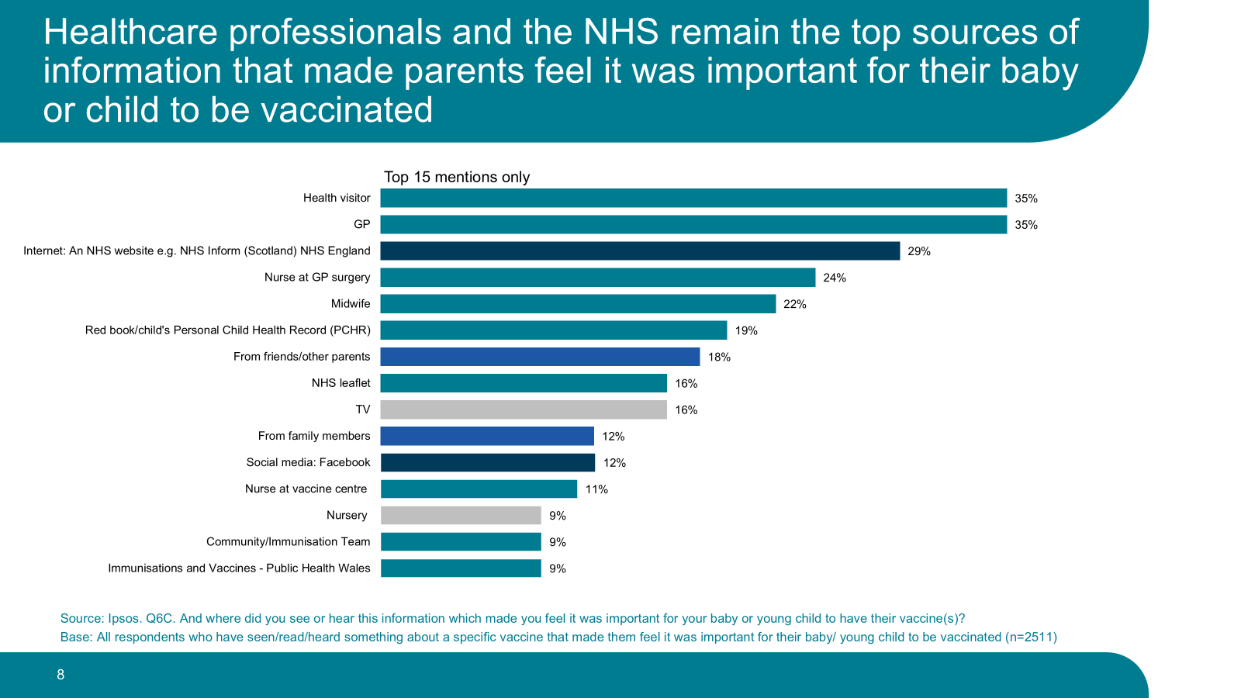
Ymgysylltu â'r cyhoedd (1)
Saesneg Unig
Arolwg o agweddau rhieni tuag at imiwneiddio plant cyn-ysgol
canfyddiadau arolwg 2025

Slide 20
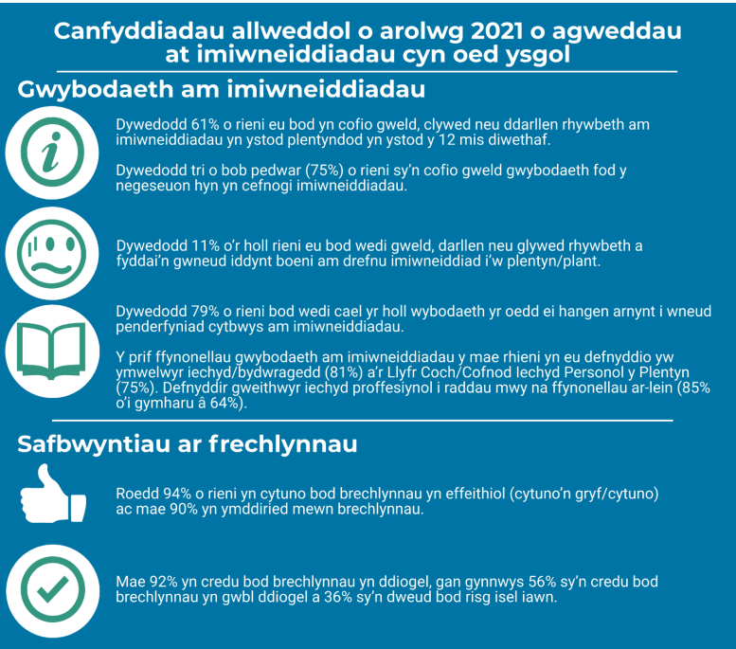
Ymgysylltu â'r cyhoedd (2)
Agweddau rhieni tuag at imiwneiddio yng Nghymru, a gomisiynwyd gan Iechyd Cyhoeddus Cymru yn 2021
Arolwg o agweddau rhieni tuag at imiwneiddio plant cyn-ysgol

Slide 21
Mae'r Rhaglen Frechu yn erbyn Clefydau Ataliadwy (VPDP) yn anfon e-bost wythnosol yn rhannu diweddariadau ar adnoddau brechu a gwybodaeth arall. Os nad ydych chi'n cael y rhain, anfonwch e-bost atom yn: phw.vaccines@wales.nhs.uk i gael eich ychwanegu at y rhestr ddosbarthu.
Os oes gennych unrhyw ymholiadau clinigol, cysylltwch â Thîm Imiwneiddio eich Bwrdd Iechyd yn gyntaf. Mae cysylltiadau lleol i'w cael yn: Cysylltiadau brechlynnau - Iechyd Cyhoeddus Cymru
  Yn dilyn hyn, ac os oes angen o hyd, gellir cysylltu â’r Rhaglen Frechu yn erbyn Clefydau Ataliadwy yn Iechyd Cyhoeddus Cymru yn: phw.vaccines@wales.nhs.uk

